Slide 1
Проект развивающей предметно-пространственной среды По теме: «Дикие животные России» (старшая группа) Проект разработала: воспитатель - Олеся Александровна Дрожина

Slide 2
Актуальность
Недоступность в живой природе познакомиться с животным миром разных климатических зон России подтолкнуло нас заняться этим проектом, чтобы дать детям представление о внешнем виде животных, их повадках, образе жизни, приспособлении к окружающей среде. Мир животных необычайно разнообразен и привлекателен для детей. Различные ситуации общения с животными пробуждают интерес и любознательность ребёнка, развивают познавательный интерес к природе, мышление, связную речь, способствуют обогащению словарного запаса. Восприятие животного мира помогает развивать такие качества, как жизнерадостность, эмоциональность, ответственность, толерантность и т. д.

Slide 3
Цель
Создание условий для расширения представлений детей об особенностях диких животных России».

Slide 4
Задачи
Актуализировать знания детей о диких животных России;
Развивать коммуникативные навыки, интерес к познанию окружающего мира;
Воспитывать любознательность, бережное отношение к природе.

Slide 5
Паутинка проекта
Речевое развитие
Центр развития речи «Знайки»
Мини-библиотека «В гостях у сказки»
Социально-коммуникативное развитие
Центр сюжетно-ролевых игр «Игралочка»
Центр строительно-конструктивных игр «Город мастеров»
Дикие животные России
Познавательное развитие
Центр логико-математический «Занимательная математика»
Центр экспериментирования и экологии «Юный исследователь»
Центр нравственно-патриотический «Моя Россия»
Художественно-эстетическое развитие
Центр ИЗО и творчества «Творческая мастерская»
Центр музыки и театра «Музыкарики»
Физическое развитие
Физкультурно-оздоровительный центр «Спортик»

Slide 6
Общие правила для группы
Развивайся
Познавай
Фантазируй
Играй
Общайся
Договаривайся
Каждой вещи свое место

Slide 7
Творческая мастерская

Slide 8
Оборудование
Магнитно-грифельная «стена», фиксируемый рулон бумаги для рисования
Полочки для коллекций камней, ракушек, шишек, семян и др. материала, закрываются экраном (фиксируется), для рисования маркерами- он же, экран для проектора
Прозрачный стол с подсветкой для работы с песком и кинетическим песком
Столешницы складные, с выдвигающимися ящиками для материалов
Ниша с витражным стеклом, полка для детских работ из глины
Ванна на колесиках с глиной, раковина с водой
Дерево с преобразующими нитями (детские работы, демонстрационный материал и др.)
Стол, стульчики
Шкафы на колесиках, с выдвижными ящиками для материалов
Коврик ( с рисунком камушков) в зоне работы с глиной
Фартуки и нарукавники
Наборы мела
Маркеры
Точилка для карандашей
Бак для хранения глины
Выставочные зоны (рамки, магнитные доски, полочки и пр.), где дети могут самостоятельно выставлять результаты свободной творческой деятельности
Уборочный инвентарь
Аудио подборка «Голоса леса» и видео подборка «Дикие животные»
Трафареты, штампы и лекала «Дикие животные»

Slide 9
Материалы
Восковые и акварельные мелки, цветной мел.
Фломастеры
Гуашевые и акварельные краски
Кисти
Баночки для воды
Цветные карандаши, белая, цветная, гофрированная, бархатная бумага, гладкий и гофрированный картон
Клей и салфетки
Ножницы
Пластилин, доска для лепки
Стеки
Глина
Соленое тесто
Салфетки

Slide 10
Цветная и белая бумага, картон, наклейки, ткани, нитки
Рисование животных по схеме «Нарисуй животное по образцу»
штампы (поролон, гипса, пластилина) «Следы животных»
Трафареты «Животные»
Раскраски предметные и сюжетные про животных
Ножницы с тупым концом
Контейнер с бусинами, контейнер с бисером
Мотки проволоки и лески
Белая и цветная ткань для вышивания, пяльцы, мулине, цветная шерсть
Лоскутки ткани разного цвета и фактуры
Пуговицы
Образцы швов
Палочки, поролон, трафареты, обводки, разнообразные печатки, штампы, ватные палочки, жесткие кисти, поролон и губки, зубные щетки, свечи, коктейльные трубочки, мелкие шнуры
Природный материал (шишки, ветки, плоды, семена, сухие листья, ракушки, камни и т.д.)
Бросовый материал (коробочки, проволока, пробки, бусины и т.д.)
Неоформленный материал

Slide 11
Дидактический материал
Образцы народно-прикладного искусства - Дымково, Филимоново, Городец, Полохов-Майдан, Гжель, богородские игрушки, Хохлома, Жостово, мезенская роспись.
Репродукции картин, скульптуры малых форм
Схемы последовательного рисования предмета
Раскраски с образцами, тематические раскраски
Папки с образцами по аппликации, лепке, оригами и видами росписей.
Карточки-схемы по лепке
Схемы оригами
Папка с образцами работ по нетрадиционному рисованию
Схемы по изготовлению поделок из бросового и природного материала
Пооперационные карты, отражающие последовательность действий по созданию образа из бумаги, глины, и других материалов
Альбомы детей с собственными иллюстрациями к разным книгам, сказкам, мультфильмам
Альбом с разнообразным природным ландшафтом в разное время года и суток
Альбом с ландшафтом городским, архитектурным, морским, водным, горным, космическим
Дидактические игры для развития творческих способностей
Коллекция аудио дисков с музыкальными произведениями классической музыки, отрывками из балетов и детских опер и. т. п.

Slide 12
Центр экспериментирования и экологии «Юный исследователь»

Slide 13
Оборудование
Контейнеры с песком, глиной, земля, баночки с различным материалом.
Тарелочки для проведения опытов.
Коллекция образцов бумаги.
Предметы из разных материалов.
Пробирки для проведения опытов.
Набор ложек разного размера для проведения опытов.
Приборы – помощники (микроскоп, лупы, компас, зеркала, различные виды весов и др.)
Медицинский материал (шприцы без иголок, груши, пипетки, ватные палочки, колбочки);
Мир материалов (виды бумаги, виды ткани, пластмассовые предметы, деревянные предметы, металлические предметы). Пинцеты, стаканчики, трубочки.
Воронки.
Картотека опытов и экспериментов.
Карточки с последовательностью работы над экспериментом.
Картотека опытов с песком и водой, картотека игр с песком и водой.
Таз.
Фартуки, клеёнка.
Вертушки разных размеров и конструкций (для опытов с воздушными потоками).

Slide 14
Материалы
Бумага для записей и зарисовок, карандаши, фломастеры.
Природный материал (камешки, песок, семена, ракушки, шишки, мох, кора дерева, сухоцветы, ветки деревьев и т.п.).
Неоформленный материал (проволока, фантики, пенопласт, пробки, нитки и др.).
Для экспериментов с водой: пищевые и не пищевые красители, соль, сахар, мука, крахмал, чай, масло растительное, контейнеры для льда.
Для экспериментов с воздухом: трубочки, мыльные пузыри, воздушные шары, вертушки и т.д.
Для экспериментов со светом и цветом: различные фонарики, зеркала, цветные стёклышки (вырезанные из пластиковых бутылок).
Для экспериментов со звуком: киндер-сюрпризы с различными наполнителями (горох, гречка, пшено, манка и др.), колокольчики, дудочки, трещотки, наушники.
Для экспериментов с запахом: мешочки с лавандой, с ромашкой, с сосной, освежители, ароматические масла, свечи, пробники духов, тестеры.
Для экспериментов с магнитами: разные магниты, скрепки, металлические предметы.

Slide 15
Центр строительно-конструктивных игр «Город мастеров»

Slide 16
Оборудование и материалы
Конструкторы строительные:
•Деревянный строительный конструктор с домиками;
•Деревянный строительный конструктор «Город»;
•Пластмассовый большой конструктор.
• Коврик – трансформер;
• Игрушки для обыгрывания построек
Конструкторы технические (для моделирования):
• Конструкторы из серии «Лего»
• Объемные конструкторы
• Конструкторы магнитные, деревянные, гаечные, липкие
Плоскостные конструкторы:
• Мозаики
• Геометрические мозаики
• Мягкий конструктор
• Развивающий плоскостной конструктор
• Развивающий объемный конструктор
• Бумага, природный и бросовый материал.

Slide 17
Мини-библиотека «В гостях у сказки»

Slide 18
Оборудование и материалы
Картотека аудио- видео подборки «Дикие животные России».
«Сказки», энциклопедии «Дикие животные», серия «Всё и обо всём».
Познавательная детская литература.
Сборники считалок, чистоговорок, пословиц, поговорок, загадок.
Детские журналы.
Альбомы фотографий животных России.
Портреты детских писателей, с произведениями которых дети хорошо знакомы.
Панно, картины, рисунки с дикими животными.
Диафильмы, слайды, диски о диких животных.
Наборы открыток (тематические, сюжетные).
Настольно-печатные, речевые игры.
Альбомы для рисования, книжки-раскраски, цветные карандаши.

Slide 19
Физкультурно-оздоровительный центр «Спортик»

Slide 20
Оборудование
Мат гимнастический
Массажёры разного вида (варежки, диски)
Массажные коврики
Дорожка здоровья «По следам животных»
Дуги для подлезания - 5 шт.
Кегли - набор
Ленточки
Султанчики
Музыка для ритмических упражнений
Цветные ладошки на полу
Массажные мячи «ёжики»
Кольцеброс
Тоннель для подлезания
Массажная дорожка для ходьбы
Следочки
Обручи гимнастические
Канат
Мячи разного размера
Мешочки с песком
Цель для метания (дартс)
Моталочки
Бубен
Флажки
подборка видеоупраженений

Slide 21
Материалы
стихи и загадки на спортивную тематику
схемы самомассажа
иллюстрации и альбомы
картотека дыхательных упражнений
комплексы по профилактики плоскостопия и нарушения осанки, гимнастика для глаз
картотека подвижных игр
картотека физкультминуток
карточки-схемы ОРУ для утренней гимнастики и гимнастики после дневного сна
дидактические игры о спортивном инвентаре и видах спорта
карточки с упражнениями
наглядно-информационный материал для родителей.

Slide 22
Итоговые мероприятия
Тематическое развлечение «В мире животных»
Изготовление и выпуск книги «Дикие животные России»
Выставка творческих работ по теме «Дикие животные России»

Slide 23
Оформление макросреды
Холл – выставка детских работ по теме «Животный мир России», выполненных в различных техниках;
Приемная – оформление детскими работами;
Лестничные пролеты – мягкие игрушки. Например, медведь в берлоге, зайцы на полянке, белочка на ветке и др.;
Групповой участок – поделки из снега, например, «Лиса и заяц»;
Групповой участок – атрибуты для подвижных игр.

Slide 24
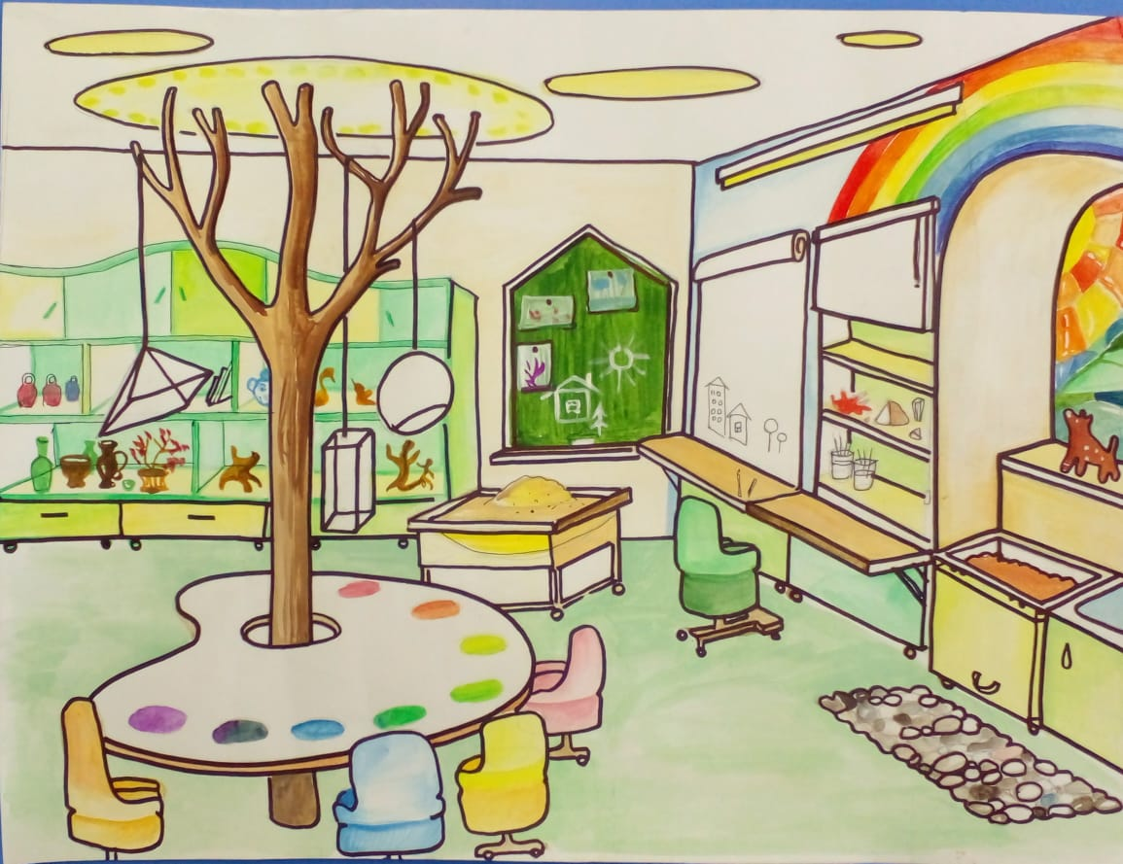
Дизайн «Творческая мастерская»

Slide 25
Схема группы
4
1 Центр экспериментирования и экологии «Юные исследователи»
2 Центр речевого развития «Знайки»
3 Центр логико-математический «Занимательная математика»
4 Центр ИЗО и творчества «Творческая мастерская»
5Нравственно-патриотический центр «Моя Россия»
6 Мини библиотека «В гостях у сказки»
7 Центр музыки и театра «Музыкарики»
8 Центр сюжетно-ролевых игр «Игралочка»
9 Физкультурно-оздоровительный центр «Спортик»
10 Центр строительно-конструктивных игр «Город мастеров»
5
6
7
3
8
2
стол
9
1
10

